Slide 1
架构培训
陈健飞| 004

Slide 2
微服务：一种架构风格
一系列微小的服务共同组成
运行在自己的进程里
每个服务为独立的业务开发
独立部署
分布式管理

Slide 3
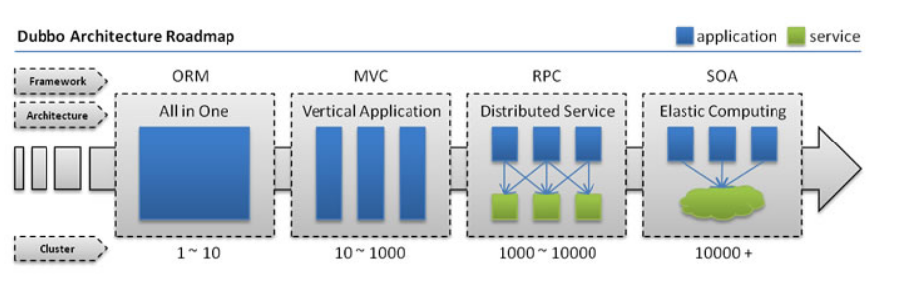
架构演进

Slide 4
架构演进
单一应用架构
当网站流量很小时，只需一个应用，将所有功能都部署在一起，以减少部署节点和成本。此时，用于简化增删改查工作量的数据访问框架(ORM)是关键。
垂直应用架构
当访问量逐渐增大，单一应用增加机器带来的加速度越来越小，将应用拆成互不相干的几个应用，以提升效率。此时，用于加速前端页面开发的Web框架(MVC)是关键。
分布式服务架构
当垂直应用越来越多，应用之间交互不可避免，将核心业务抽取出来，作为独立的服务，逐渐形成稳定的服务中心，使前端应用能更快速的响应多变的市场需求。此时，用于提高业务复用及整合的分布式服务框架(RPC)是关键。
流动计算架构
当服务越来越多，容量的评估，小服务资源的浪费等问题逐渐显现，此时需增加一个调度中心基于访问压力实时管理集群容量，提高集群利用率。此时，用于提高机器利用率的资源调度和治理中心(SOA)是关键。

Slide 5
久久养老系统目前架构
Notes:
目前使用的技术：
Spring
1、IOC
2、AOP 自定义切面
Spring Boot
1、易于开发
2、易于部署
3、易于和和其他框架集成
Swagger
1、提供接口API文档
Lombok
1、优化getter setter 写法
2、优化日志写法
Logback
1、处理日志相关
Mybatis
1、持久层代码编写
2、Mybatis 逆向工程
Mybatis pageHelper
1、分页插件
Hibernate validator
1、接口数据(为空校验、格式校验)校验
Shiro
1、权限校验
Redis
1、数据缓存
2、分布式Session
Junit
1、单元测试
跨域

Slide 6
单体架构优缺点
容易测试
容易部署
开发效率低
代码维护难
构建时间久，一旦修改必须重新构建
稳定性不高，一个Bug可能导致整个系统宕机
扩展性不够，无法满足高并发业务需求；无法动态控制访问流量(例如：订单流量少，浏览流量多)

Slide 7
分布式
支持应用程序和服务的开发，可以利用物理架构由多个自治的处理元素，不共享主内存，但通过网络发送消息合作

Slide 8
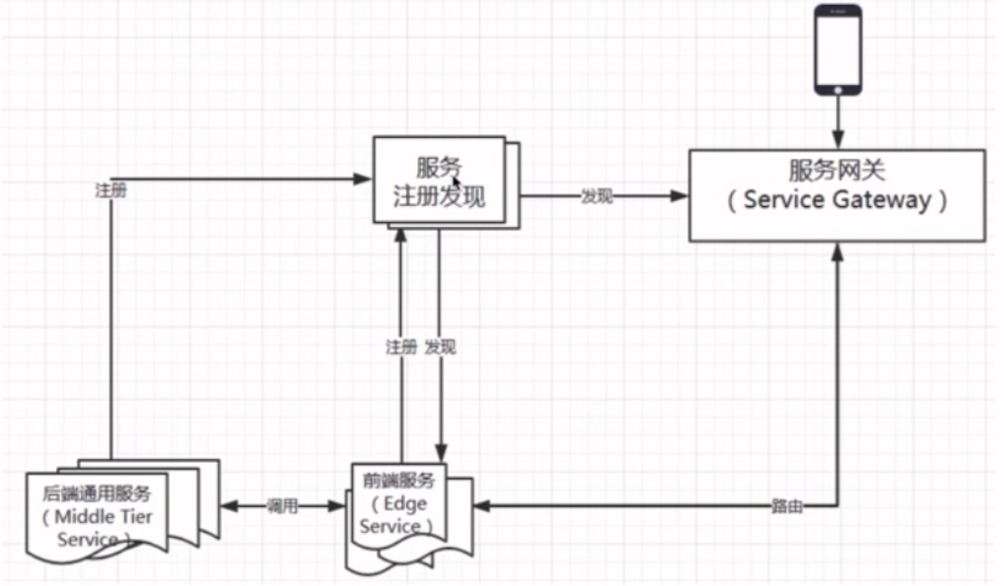
简单微服务架构
Notes:
服务注册与发现
服务网关
·屏蔽细节、反向路由、限流、容错、监控、日志
认证、授权
后端通用服务
前端服务
聚合、裁减

Slide 9
久久养老系统系统分布式架构
Notes:
好的架构不是设计出来的，而是进化而来的
服务划分不可能一次就正确，微服务主要就是快速试错，就问题快速调整

Slide 10
分布式、微服务、集群区别
https://blog.csdn.net/qq_37788067/article/details/79250623

Slide 11
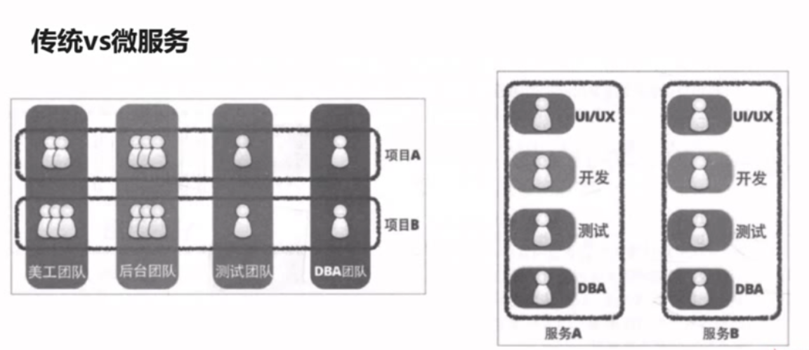
微服务和团队结构

Slide 12
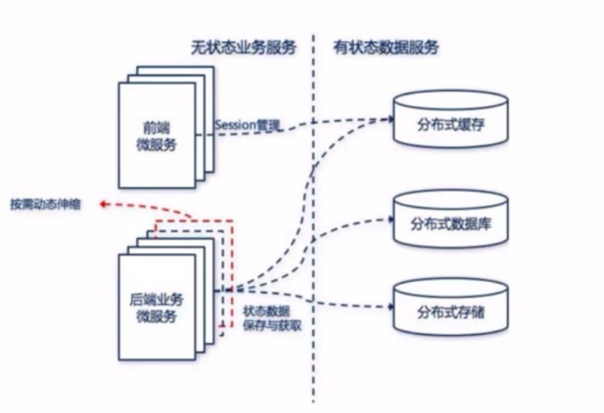
服务拆分方法论
单一指责、高内聚、低耦合
关注点分离
按指责
按通用性
按粒度级别
先考虑业务功能，在考虑数据
无状态服务

Slide 13
服务拆分方法论2
每个微服务都有单独的数据存储
依据服务特点选择不同结构的数据库类型 NoSql 、Mysql、ElasticSearch
难点在确定边界

Slide 14
课程目标
Spring Cloud
Zuul
Eureka
Ribbon
Hystrix
Config

Slide 15
Spring Cloud子项目
Eureka 服务发现 高可用
Eureka Service
Eureka Client
Feign 服务通信
Feign
Rebbon
RestTemplate
Cloud Config 统一配置中心
Config Service
Config Client
自动刷新
Spring Cloud Bus -MQ
Zuul 网关
动态路由
异常网关通用处理
验证与安全
Hystrix
熔断机制

Slide 16
Spring Cloud Eureka
基于Netflix Eureka做了二次封装
两个组件组成：
Eureka Server:注册中心
官方地址：https://cloud.spring.io/spring-cloud-static/Finchley.SR2/single/spring-cloud.html#spring-cloud-eureka-server
Eureka Client:服务注册
官方地址：https://cloud.spring.io/spring-cloud-static/Finchley.SR2/single/spring-cloud.html#_service_discovery_eureka_clients
Eureka高可用
Notes:
服务端：
<dependency>
<groupId>org.springframework.cloud</groupId>
<artifactId>spring-cloud-starter-Netflix-eureka-server</artifactId>
</dependency>
@EnableEurekaServer
Server:
port: 8761
eureka:
client:
service-url:
defaultZone:http://localhost:8761/eureka
register-with-eureka:false #当前服务端不向eureka上注册
server:
enable-self-preservation: false #开发的时候需要设置，生产环境打开设置
Spring:
application:
name: eureka #Eureka显示的名字
nohup java –jar target/eureka-0.0.1-SNAPSHOT.jar > /dev/null 2>&1 &
客户端：
<dependency>
<groupId>org.springframework.cloud</groupId>
<artifactId>spring-cloud-starter-Netflix-eureka-client</artifactId>
</dependency>
@EnableDiscoveryClient
eureka:
client:
service-url:
defaultZone: http://localhost:8761/eureka #eureka服务端地址
instance:
hostname: clientName #eureka网页上点击地址 自定义链接
Spring:
application:
name: client #应用名字

Slide 17
客户端发现和服务端发现
客户端发现
Spring eureka
服务端发现
Nginx
Zookeeper
kubernetes

Slide 18
服务间调用的三种方式
RestTemplate
LoadBalancer
Ribbion
https://cloud.spring.io/spring-cloud-static/Finchley.SR2/single/spring-cloud.html#spring-cloud-ribbon

Slide 19
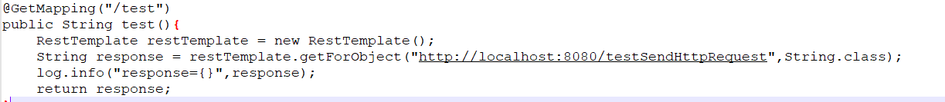
直接使用 RestTemplate
缺点：
请求地址固定了
集群环境无法使用
无法做负载均衡

Slide 20
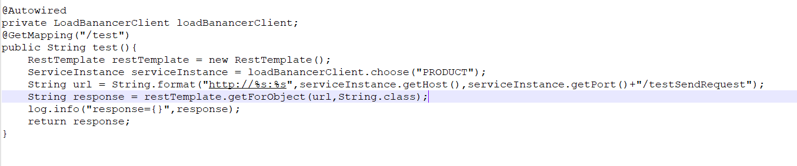
使用LoadBalancerClient
缺点：
复杂

Slide 21
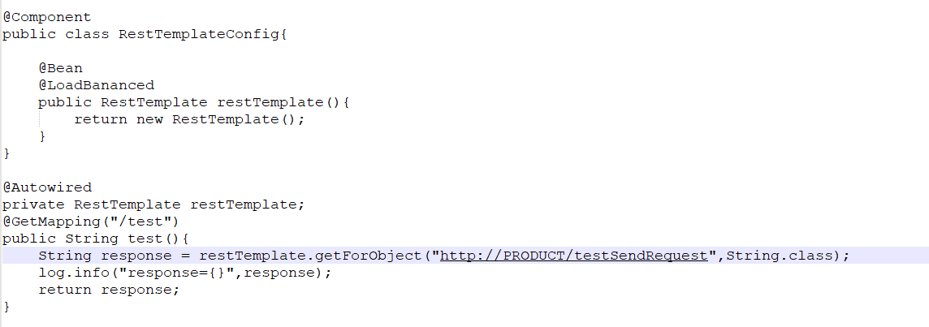
Ribbion-客户端负载均衡

Slide 22
应用间通信
客户端负载均衡器：Ribbion
RestTemplate
Feign
声明式Rest客户端(伪RPC)
采用了基于接口的注解
https://cloud.spring.io/spring-cloud-static/Finchley.SR2/single/spring-cloud.html#spring-cloud-feign
Zuul

Slide 23
Spring Boot多模块

Slide 24
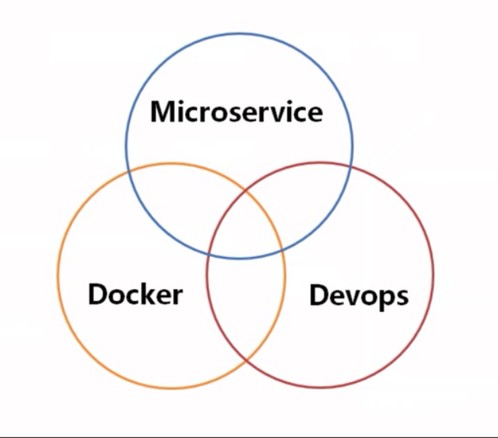
Spring Boot 同步 or 异步
MQ
使用Docker安装
Docker优点
从系统环境开始，自底至上打包应用
轻量级，对资源的有效隔离和管理
可复用，版本化

Slide 25
统一配置中心
不方便维护
配置内容安全与权限
修改配置项需要重启

Slide 26
统一配置中心
Spring Cloud Config Server
官方地址：https://cloud.spring.io/spring-cloud-static/Finchley.SR2/single/spring-cloud.html#_spring_cloud_config_server
Spring Cloud Config Client
官方地址：https://cloud.spring.io/spring-cloud-static/Finchley.SR2/single/spring-cloud.html#_spring_cloud_config_client
Spring Cloud Config 高可用配置
Spring Cloud Bus 自动刷新
集成WebHooks实现动态更新
Notes:
<dependency>
<groupId>org.springframework.cloud</groupId>
<artifactId>spring-cloud-config-server</artifactId>
</dependency>
<dependency>
<groupId>org.springframework.cloud</groupId>
<artifactId>spring-cloud-starter-Netflix-eureka-client</artifactId>
</dependency>
@EnableDiscoveryClient
@EnableConfigServer
spring:
application:
name: config
cloud:
config:
server:
git:
uri: http://gitee.com/fkandy/config-repo
username: chen.jf89@outlook.com
password: ******************
basedir: /user/chenjianfei/source/profile/
eureka:
client:
service-url:
defaultZone: http://localhost:8761/eureka/
http://gitee.com/fkandy/config-repo目录下 有test.yml文件，内容如下：
spring:
application:
name: test
datasource:
driver-class-name: com.mysql.jdbc.Driver
username: root
password: 123456
url: jdbc:mysql://localhost:3306/demo?characterEncoding=utf-8&useSSL=false
eureka:
client:
server-url:
defaultZone: http://localhost:8761/eureka/
/{label}/{name}-{profiles}.yml
/分支/服务名/环境
访问：http://localhost:8080/test-a.yml
------------------------------------------------------------------------------------------------------------------
<dependency>
<groupId>org.springframework.cloud</groupId>
<artifactId>spring-cloud-config-client</artifactId>
</dependency>
<dependency>
<groupId>org.springframework.cloud</groupId>
<artifactId>spring-cloud-starter-Netflix-eureka-client</artifactId>
</dependency>
@EnableDiscoveryClient
@EnableFeignClient

Slide 27
服务网关和Zuul

Slide 28
服务网关的重要性
稳定性，高可用
性能、并发性
安全性
扩展性
动态路由
限流
之前使用的技术
Nginx + Lua

Slide 29
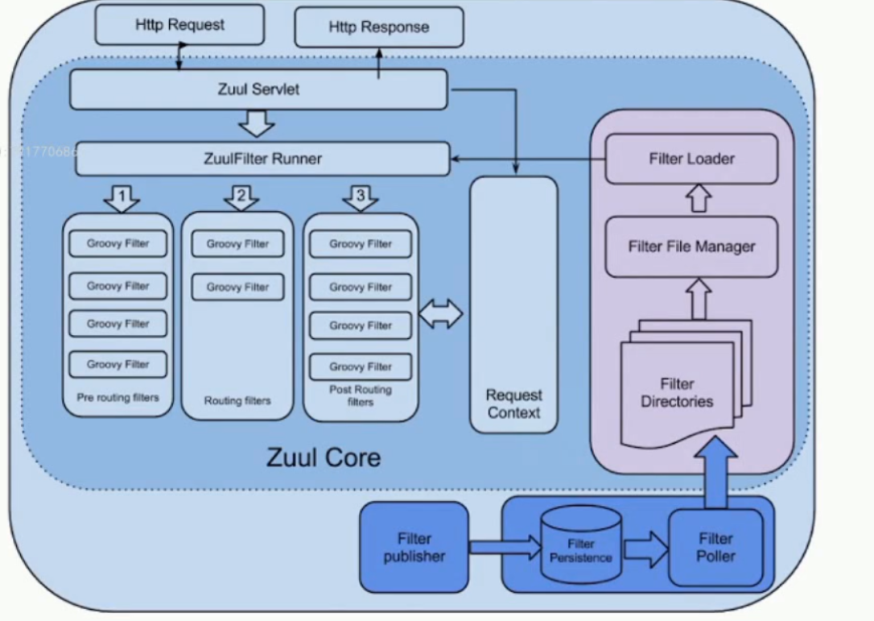
Zuul的架构图

Slide 30
雪崩效应
A
B
C

Slide 31
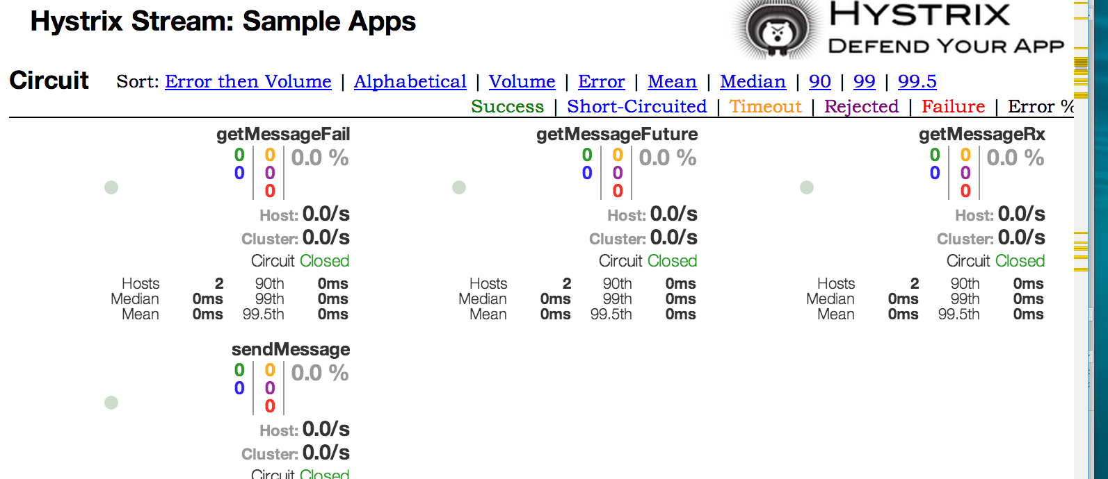
雪崩效应解决方案-Hystrix
服务降级
优先核心服务
非核心服务弱化 广告、小视频…
依赖隔离
服务熔断
网络提示：太拥挤了，请稍后再试！
监控(Hystrix Dashboard)

Slide 32
还没完
待续

Slide 33
有问题？

